Slide 1

Мобильное приложение для молодой мамы Mobile Application for Young Mother
Студент: Репина А.А.
Группа: БПИ143
Научный руководитель: к.т.н., доцент департамента программной инженерии ФКН, Ахметсафина Р.З.
Высшая школа экономики, Москва, 2017 www.hse.ru

Slide 2
Актуальность задачи
Здоровье молодой мамы также важно, как и здоровье новорожденного.
Слежение за показателями здоровья в режиме реального времени позволяет осуществлять контроль текущего состояния с использованием носимого устройства.
Данные проанализированы и хранятся не разрознено, а в одном месте.
Notes:
В первую очередь стоит обозначить актуальность темы. Всем известно, что первый год жизни для ребенка самый важный, говоря, как о здоровье так и об общем развитии. Именно поэтому родителе всецело отдают свои силы для того, чтобы их малыш рос крепким и здоровым.
Однако, стоит отметить, что здоровье молодой мамы столь же важно, как и здоровье новорожденного. Многие об этом забывают. Ее организму требуется много сил для того, чтобы восстановиться после беременности.
Именно поэтому слежение за показателями здоровья в режиме реального времени с помощью носимых устройств позволит осуществлять контроль ее текущего состояния без ущерба личному времени и станет очень удобным решением, позволяющим в случае каких-либо проблем вовремя сигнализировать об этом. Данные о маме и ребенке будут храниться не разрознено а вместе и с ними можно будет работать в рамках одного приложения, что позволит видеть зависимости между изменением состояния мамы и ее малыша. Также в случае потере телефона или приобретения нового устройства данные, которые предполагается хранить в облаке будут беспроблемно загружены на новый аппарат.

Slide 3
Существующие решения
 | Цена | Слежение за здоровьем ребенка | Слежение за здоровьем взрослого(мамы) | Аналитика собранных данных | Сбор данных с wearable устройств | Стабильность работы | Расписание
Health Kit | free | - | + | + | + | + | -
Дневник ребенка | free | + | - | - | - | + | +
Бейби Коннект | 159 Android / 379 IOS | + | - | + | - | + | +
Я родился | 149 | + | - | + | - | + | +
FirstYear | free | + | - | + | - | +/- | +
Mi Fit | free | - | + | + | + | - | -
ВКР | бесценно | + | + | + | + | + | +
Notes:
В рамках подготовительной работы очень важным этапом является анализ существующих решений.
Ни одно из исследованных приложений не решает все задачи сразу, что говорит о том, что проблема существует и ее можно решить способом, который предлагаю я

Slide 4
Цели и задачи
Цель:
Разработка Android приложения для слежения за здоровьем ребенка в возрасте от 0 до 12 месяцев и здоровьем молодой мамы с использованием носимых устройств.
Задачи:
Анализ существующих решений
Проведение анкетирования для выявления категорий, включаемых в приложение
Разработка архитектуры проекта и создание структуры БД
Выбор структур данных и алгоритмов
Выбор инструментов разработки
Создание мобильного приложения
Ввод, обработка и хранение данных о здоровье матери
Ввод, обработка и хранение данных о здоровье ребенка
Получение данных с носимого устройства
Аналитика данных здоровья
Разработка технической документации

Slide 5
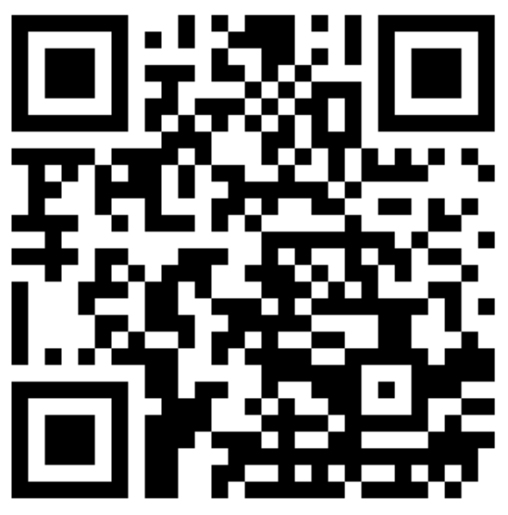
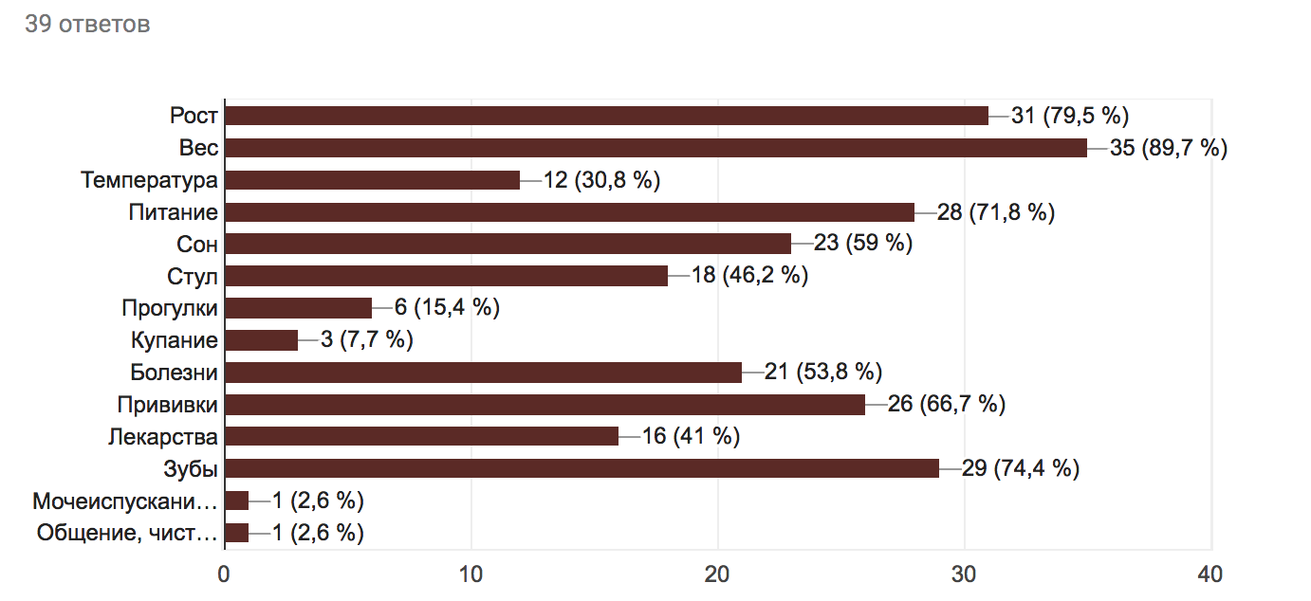
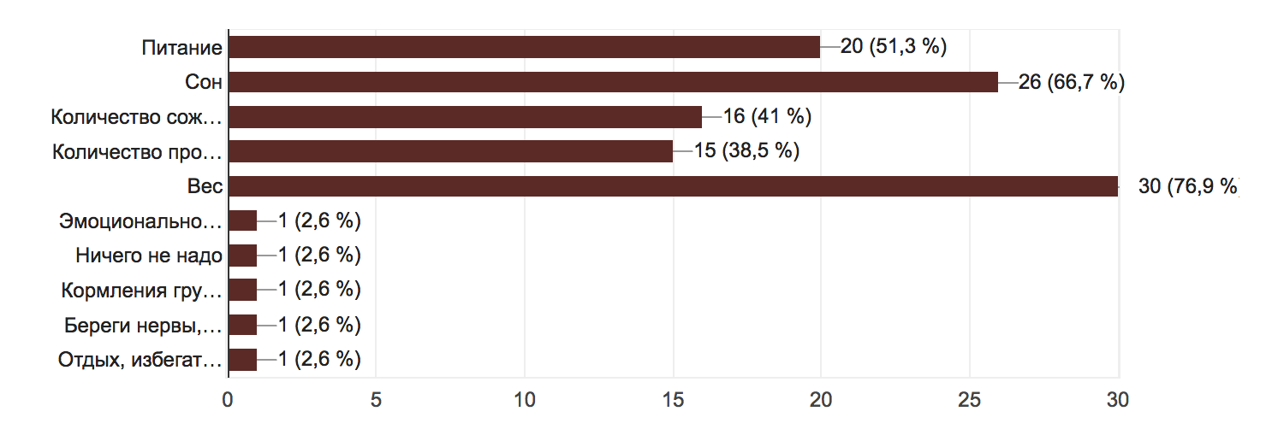
Анкетирование
Ребенок
Молодая мама
фото
ото

Slide 6
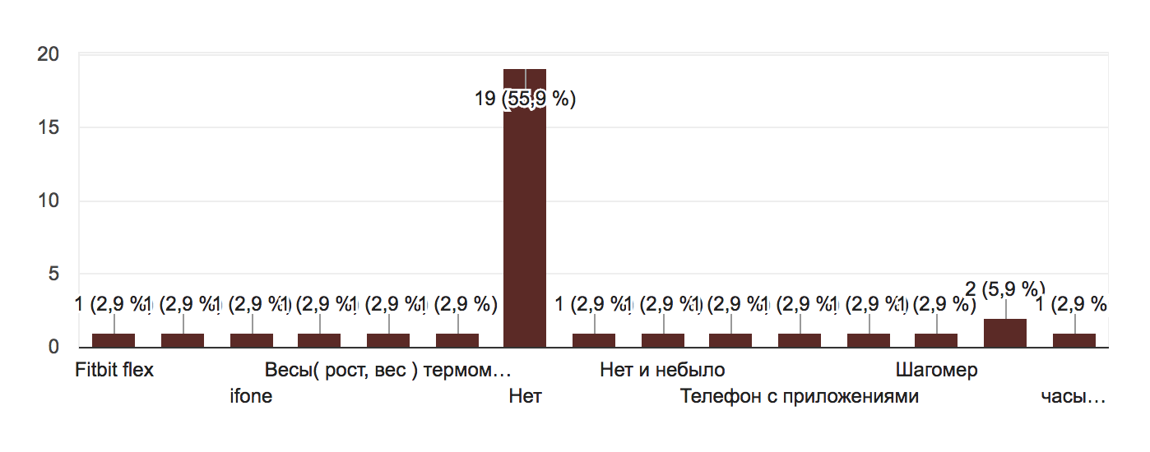
Анкетирование
Использование носимых устройств
фото
ото
Notes:
В ходе анкетирования респонденты также отвечали на вопрос о наличии и использовании носимых устройств в их семье. Большинство ответов было отрицательным, что я интерпретировала как банальное незнание и боязнь новых и простых в использовании технологий, отдавая предпочтение уже устаревшим методам. Родители не подозревают, насколько их здоровье будет удобнее контролировать, если они потратят 700-1000 рублей и скачают приложение, где будут отображены все данные в режиме реального времени.

Slide 7
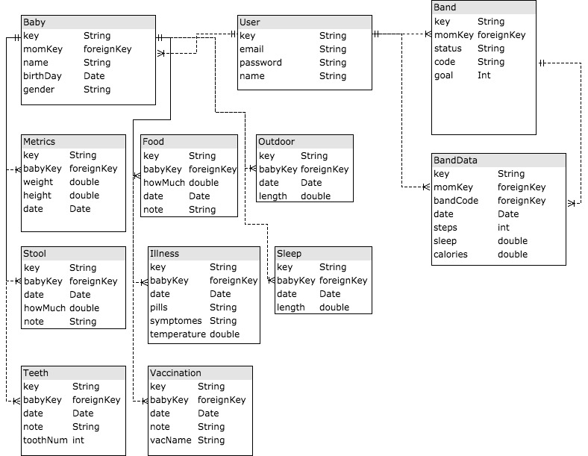
База данных

Slide 8
Ожидаемые результаты
Что войдет в Android приложение:
Дневник с информацией о ребенке (Управление информацией о здоровье и развитии ребенка в разных категориях):
Рост и вес
Питание
Сон
Стул
Симптомы, лекарства, температура, прививки
Зубы
Прогулки
Заметка (Прочее)
Дневник с информацией о маме (Управление информацией о самочувствии мамы с помощью носимого устройства)
Питание мамы
Сон мамы
Количество сожженных калорий
Количество пройденных шагов
Вес
Аналитика данных здоровья для отслеживания динамики
Хранение данных удаленно
Система оповещений
Формирование и отправка отчетов на e-mail
фото

Slide 9
Пути решения поставленных задач
Стеки технологий, тип приложения
Android приложение:
Язык программирования - Java
Отображение аналитики (графиков) - GraphView (https://github.com/appsthatmatter/GraphView)
Хранение данных – Firebase
Получение данных с браслета – Mi Band
Инструменты решения задачи
фото
Android Studio 3.0
ото

Slide 10
Литература и Интернет-источники
Изучаем данные, собранные Xiaomi Mi Band за год: [Электронный ресурс] // Крупнейший в Европе ресурс для IT-специалистов Habrahabr. М., 2006-20017. URL: https://habrahabr.ru/sandbox/103526/. (Дата обращения: 18.10.2017).
Правильная работа с БД в Android: [Электронный ресурс] // Крупнейший в Европе ресурс для IT-специалистов Habrahabr. М., 2006-20017. URL: https://habrahabr.ru/sandbox/103526/. (Дата обращения: 18.10.2017).
Сайт для мам и будущих мам: [Электронный ресурс]. М., 2006-2017. URL: http://mama66.ru/privivki/vakcinacia-do-goda. (Дата обращения: 18.10.2017).
Сайт о беременности и материнстве: [Электронный ресурс]. М., 2005-2017. URL: https://www.babyblog.ru/. (Дата обращения: 18.10.2017).
Сайт по обучению разработке приложений под Android: [Электронный ресурс]. М., 2011-2017. URL: http://startandroid.ru/ru/. (Дата обращения: 18.10.2017).
Сайт сервиса Firebase: [Электронный ресурс]. М., 2012-2017. URL: https://www.firebase.com/. (Дата обращения: 17.11.2017).
Сайт фитнес-браслета Mi band: [Электронный ресурс]. 2010-2017. URL: http://www.mi.com/en/miband/. (Дата обращения: 18.10.2017).
Социальная сеть для мам: [Электронный ресурс]. М., 2009-2017. URL: http://www.stranamam.ru/. (Дата обращения: 18.10.2017).
Филлипс Б., Стюарт К., Марсикано К. Android. Программирование для профессионалов. 3-е издание. — СПб.: Питер, 2017. — 688 с.
Bloch. J. Effective Java: Programming Language Guide. — UK.: Addison-Wesley, 2001. — 272 с.
Google Android Guidelines: [Электронный ресурс]. М., 2009-2017. URL: https://developer.android.com/design/index.html. (Дата обращения: 18.10.2017).
Jason W. Android Database Programming. — UK.: Packt, 2017. — 212 с.
Schildt H. Java: The Complete Reference, Ninth Edition. — UK.: Oracle Press, 2017. — 1376 с.
The Busy Coder's Guide to Android Development: [Электронный ресурс]. М., 2011-2017. URL: https://commonsware.com/Android/. (Дата обращения: 18.10.2017).
Urma R., Fusco M., Mycroft A. Java 8 & 9 in Action, Second Edition. — UK.: Manning, 2017. — 550 с.
ото

Slide 11

101000, Россия, Москва, Мясницкая ул., д. 20 Тел.: (495) 621-7983, факс: (495) 628-7931
www.hse.ru

